Slide 1
CHÀO MỪNG QUÝ THẦY CÔ
VỀ DỰ GIỜ THĂM LỚP
Môn Tự nhiên và Xã hội lớp 3
BÀI 10: HOẠT ĐỘNG SẢN XUẤT
CÔNG NGHIỆP VÀ THỦ CÔNG (TIẾT 1)
Giáo viên: Đỗ Thị Sáu
Lớp: 3A

Slide 2
Kể tên một số đồ dùng, thiết bị có trong gia đình em.

Slide 4
1. Hoạt động 1: Một số hoạt động sản xuất công nghiệp
2. Hoạt động 2: Một số hoạt động sản xuất thủ công.

Slide 5
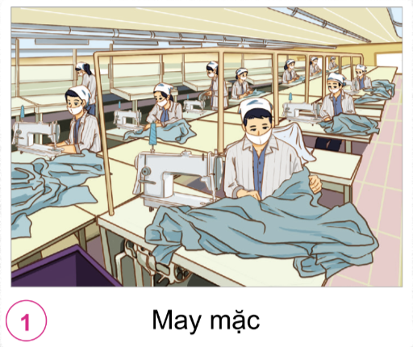
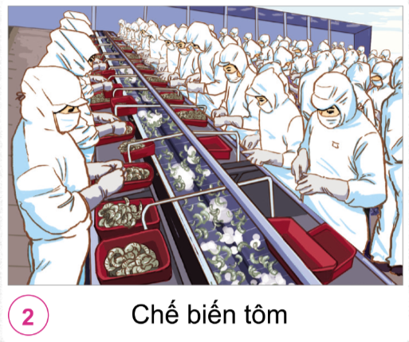
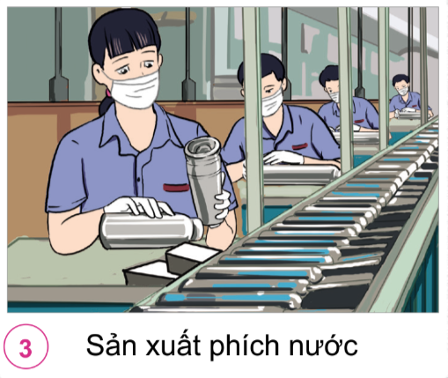
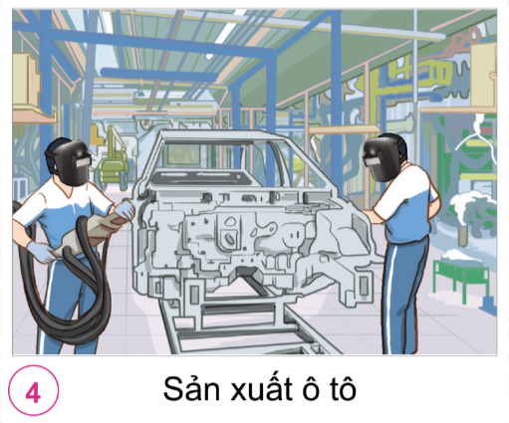
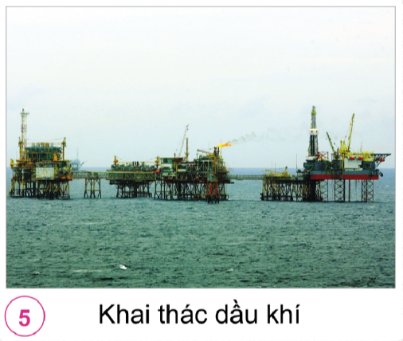
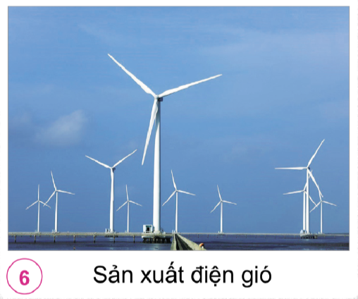
1. Một số hoạt động sản xuất công nghiệp.
Kể tên những hoạt động trong các hình dưới đây.
Các hoạt động đó mang lại lợi ích gì?

Slide 6
1. Một số hoạt động sản xuất công nghiệp.
Kể tên những hoạt động trong các hình dưới đây.
Các hoạt động đó mang lại lợi ích gì?
Hình | Tên hoạt động | Lợi ích của hoạt động
1
May mặc
May quần áo, trang bị bằng vải.
2
Chế biến tôm
Chế biến tôm phục vụ đời sống và xuất khẩu.
3
Sản xuất phích nước
Tạo ra phích nước phục vụ đời sống con người.
4
Sản xuất ô tô
Tạo ra ô tô phục vụ đời sống con người.
5
Khai thác dầu khí
Cung cấp nguyên liệu phục vụ đời sống và xuất khẩu.
6
Sản xuất điện gió
Tạo ra điện để phục vụ đời sống và sản xuất.

Slide 7
1. Một số hoạt động sản xuất công nghiệp.
Hãy kể tên và ích lợi của một số hoạt động sản xuất công nghiệp khác mà em biết.
Một số hoạt động sản xuất công nghiệp khác và ích lợi của các hoạt động đó mà em biết là:
+ Khai thác than, khai thác dầu mỏ, … cung cấp than, dầu, … phục vụ đời sống con người và xuất khẩu.
+ Sản xuất điện mặt trời để tạo ra điện phục vụ đời sống và sản xuất.
+ Sản xuất ấm đun siêu tốc để tạo ra ấm đun siêu tốc phục vụ đời sống con người.
+ Chế biến cá để phục vụ đời sống con người và xuất khẩu.

Slide 8
1. Một số hoạt động sản xuất công nghiệp.
Hoạt động sản xuất công nghiệp bao gồm: chế biến lương thực, thực phẩm; sản xuất hàng tiêu dùng, máy móc; khai thác khoáng sản, …
Những hoạt động đó tạo ra đồ dùng, thiết bị, nguyên vật liệu, … phục vụ đời sống, sản xuất của con người và xuất khẩu.

Slide 9
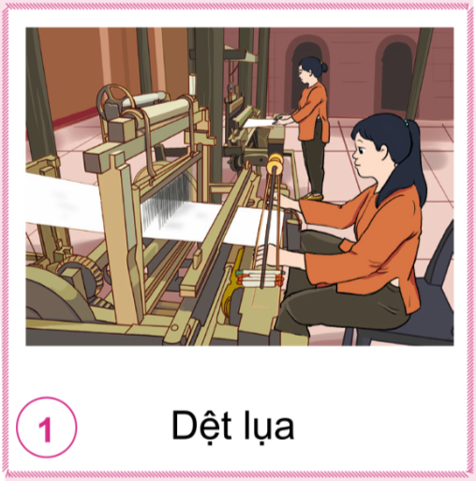
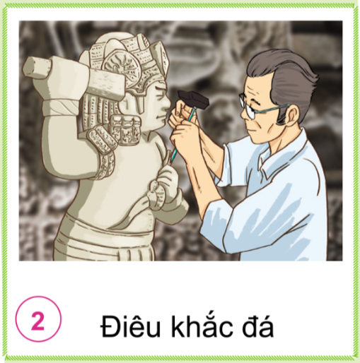
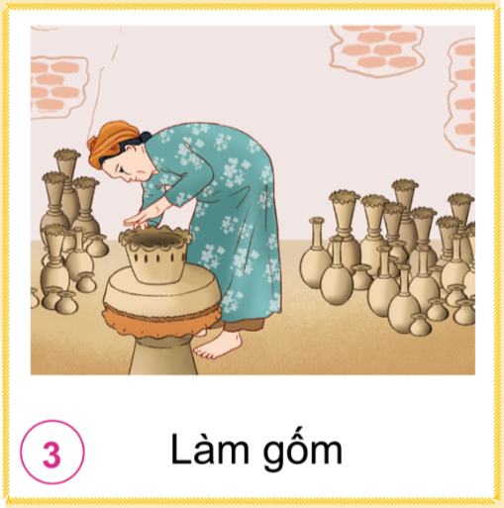
2. Một số hoạt động sản xuất thủ công.
Hãy nói về những hoạt động sản xuất thủ công trong các hình dưới đây. Các hoạt động đó mang lại lợi ích gì?

Slide 10
2. Một số hoạt động sản xuất thủ công.
Hãy nói về những hoạt động sản xuất thủ công trong các hình dưới đây. Các hoạt động đó mang lại lợi ích gì?
Hình | Tên hoạt động | Lợi ích của hoạt động
1
Dệt lụa
Tạo ra vải để may quần áo, các phụ kiện vải, ...
2
Điêu khắc đá
Tạo ra các sản phẩm trang trí, dụng cụ bằng đá.
3
Làm gốm
Tạo ra các sản phẩm trang trí, dụng cụ bằng gốm.

Slide 11
2. Một số hoạt động sản xuất thủ công.
Hãy kể tên và ích lợi của một số hoạt động sản xuất thủ công khác mà em biết.
- Một số hoạt động sản xuất công nghiệp khác và ích lợi của các hoạt động đó mà em biết là: đan nón, làm trống Đọi Tam, dệt thổ cẩm, làm thuyền thúng, mây tre đan, sơn mài, vẽ tranh Đông Hồ, đúc trống đồng,...
- Lợi ích của các hoạt động sản xuất thủ công trên là: Cung cấp sản phẩm may mặc, vải vóc, đồ dùng để trang trí, phục vụ và nâng cao đời sống của con người.

Slide 12
2. Một số hoạt động sản xuất thủ công.
Hoạt động sản xuất thủ công tạo ra sản phẩm chủ yếu bằng tay và thường sử dụng công cụ đơn giản, nguyên liệu từ thiên nhiên.

Slide 13
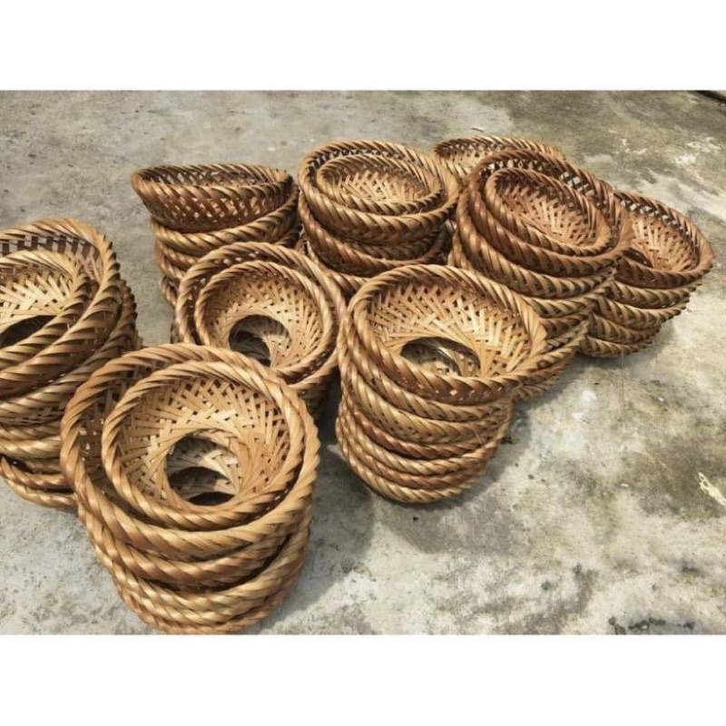
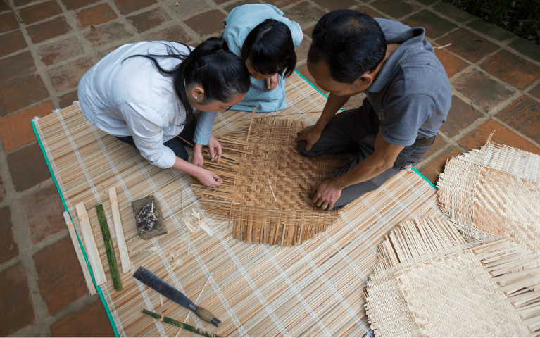
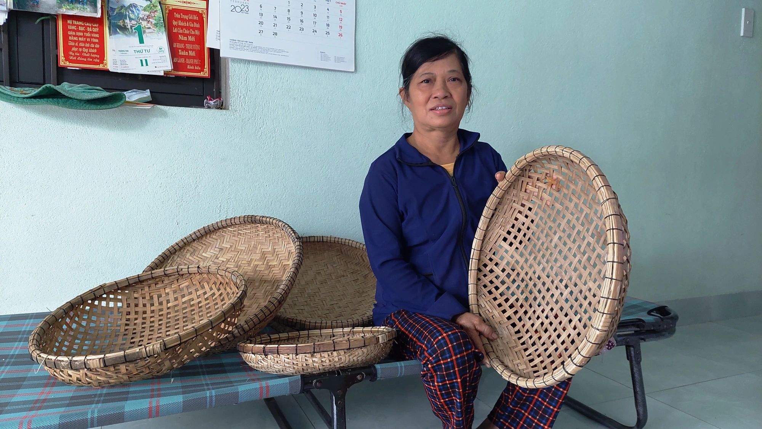
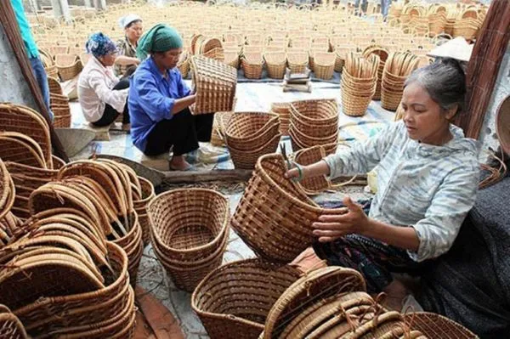

Slide 14
XIN CHÂN THÀNH CẢM ƠN
QUÝ THẦY CÔ GIÁO VÀ CÁC EM

